Slide 1

HĐTN 3
Chủ đề 8:
Em và những người bạn

Slide 2


Slide 3
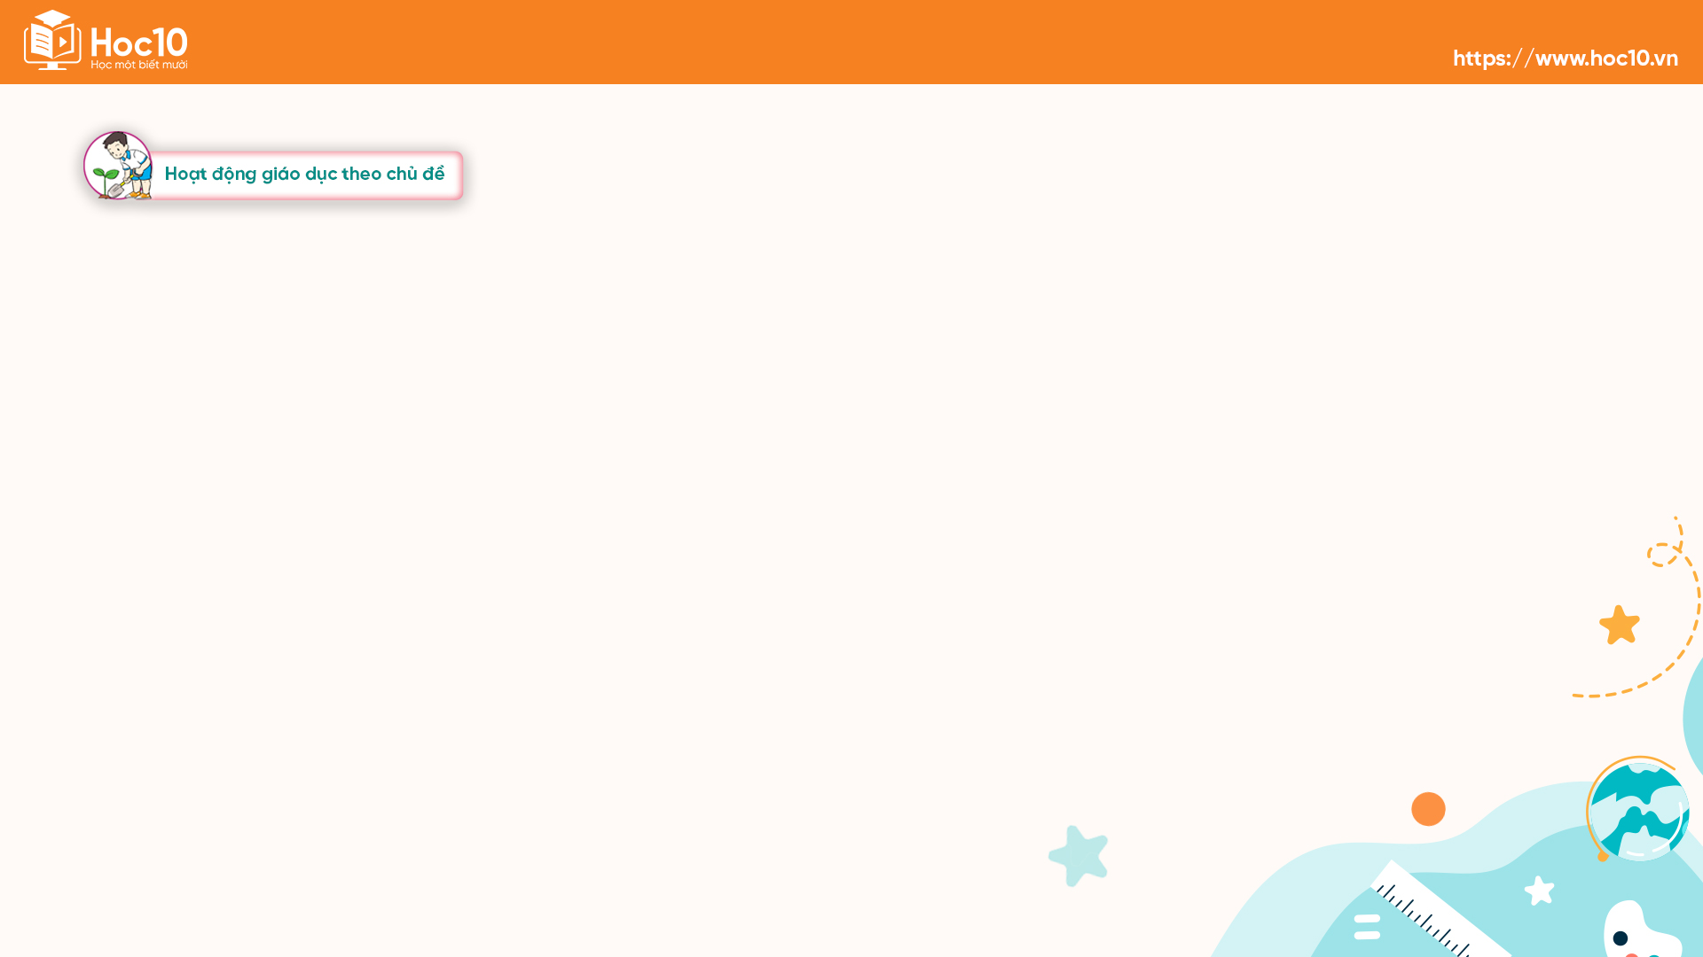
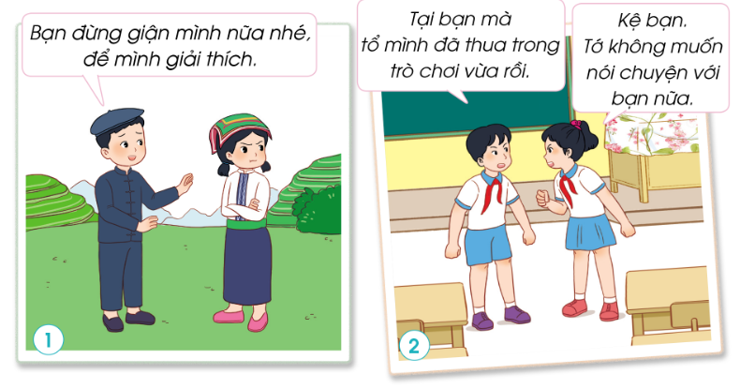
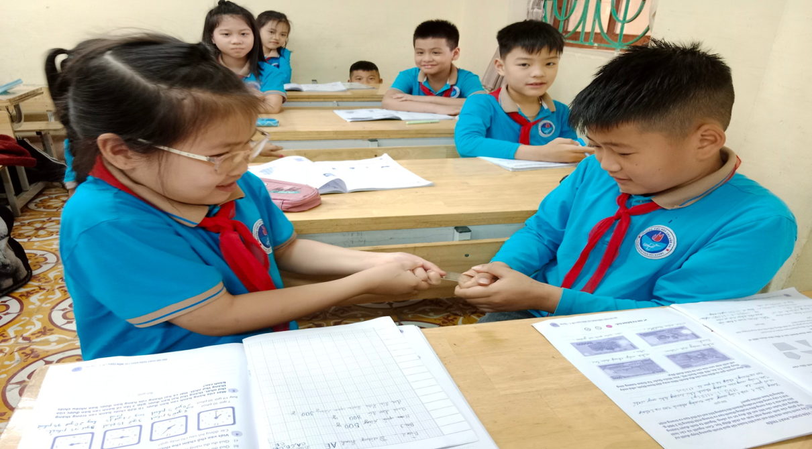
Nhiệm vụ 1: LÀM VIỆC NHÓM
Hoạt động : Nhận xét về cách xử lí bất đồng
Nêu ý kiến của em về cách xử lí khi gặp bất đồng trong mỗi bức tranh sau:

Slide 4
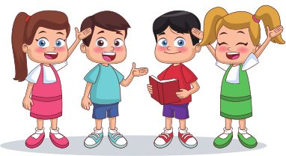
Nhiệm vụ 2: LÀM VIỆC CẢ LỚP
* Đại diện một số nhóm chia sẻ kết quả trước lớp, HS khác lắng nghe và cho ý kiến.

Slide 5
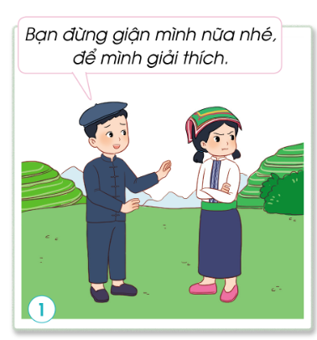
Tình huống 1: Bạn nữ đang giận bạn nam và không nghe bạn nam giải thích.

Slide 6
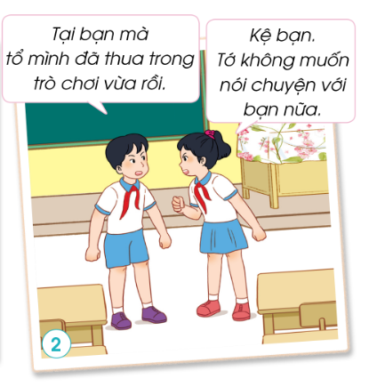
Tình huống 2: Hai bạn cãi nhau, bạn nam đổ lỗi cho bạn nữ, còn bạn nữ lại bảo không muốn nói chuyện với bạn nam nữa.

Slide 7

Tình huống 3: Hai bạn ngồi cùng bàn nhưng hay cãi nhau: sắp xếp ngăn bàn, đồ dùng, không ai chịu nhường nhau.....

Slide 8






NHẮN NHỦ
Trong cuộc sống hằng ngày, các em có thể gặp bất đồng với bạn trong học tập, vui chơi hoặc khi tham gia hoạt động tập thể. Mỗi em sẽ lựa chọn một cách giải quyết khác nhau. Nhưng các em hãy nhớ phải bình tĩnh để tìm cách hoà giải hợp lí với bạn. Chủ động hòa giải khi xảy ra bất đồng với bạn.

